Slide 1
Mein tag
Sanad madanat

Slide 2
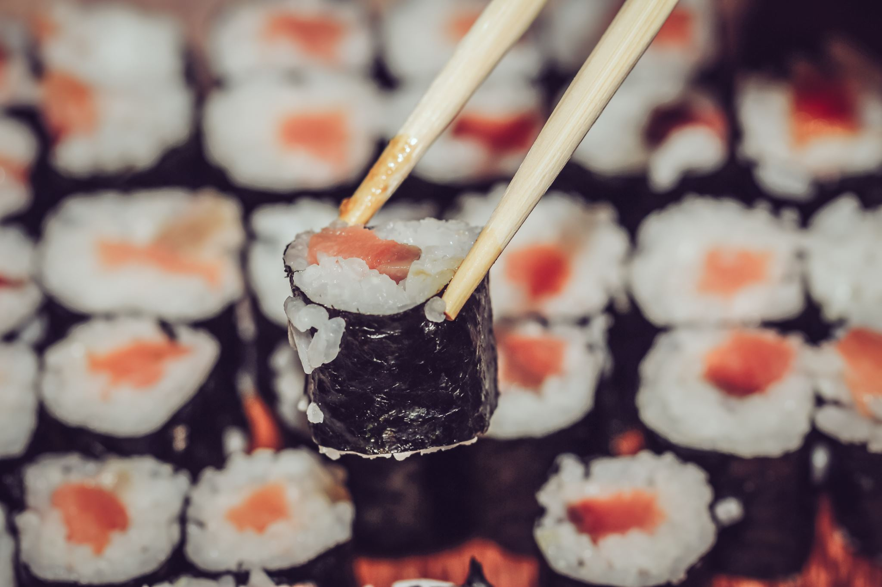
Mein lieblingstag
Ich wache um 7 Uhr auf und Ich gehe um 8 Uhr zur Schule .Mein Unterricht beginnt um 8 Uhr dann habe ich meine Lieblingsklasse was ist mathe.Die Schule endet um ten vor drei Das bedeutet Ich komme um 3 Uhr nach hause und Ich esse zu Mittag nach dem Ich lerne Und dann mache ich eine Pause Dann gehe ich schlafen, Gute Nacht.

